Slide 1
Az emberi arcok
Az arcok speciálisak (?), korai modellek, arcok reprezentációja
Zimmer Márta
mzimmer@cogsci.bme.hu
http://www.cogsci.bme.hu/~ktkuser/KURZUSOK/BMETE47A014/2018_2019_2/

Slide 2
Megváltozott tematika
FIGYELEM!!!!!!

Slide 3

Óra | Időpont | Téma
1. | február 5. | Óramegbeszélés
2. | február 12. | BETEGSÉG MIATT ELMARADT
3. | február 19. | Az arcok speciálisak (?), korai modellek, arcok reprezentációja
4. | február 26. | Fejlődési adatok
5. | március 5. | Az arcon tükröződő érzelmek
6. | március 12. | Szociális aspektusok (tekintet iránya, nem, kor, attraktivitás)
7. | március 19. | Tavaszi szünet
8. | március 26. | 1. Zárthelyi dolgozat
9. | április 2. | Az arcok idegi reprezentációja - elektrofiziológia
10. | április 9. | Az arcok idegi reprezentációja – képalkotó eljárások
11. | április 16. | Az arcfelismerési zavar I.
12. | április 23. | Az arcfelismerési zavar II., fejlődési rendellenességek, pszichiátria és arcok
13. | április 30. | Alkalmazások és érdekességek
14. | május 7. | 2. Zárthelyi dolgozat
15. | május 14. | Javító-/Pótló ZH alkalom

Slide 4
1. Az arcok speciálisak! (?)
Viselkedéses jelenségek

Slide 5
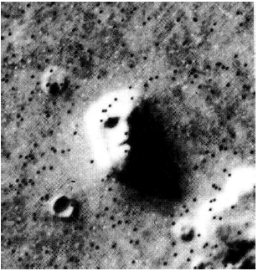
Az arcok fontosak!
Számos fontos információ leolvasható egy arcról, szinte pillanatok alatt
  Érzelem
  Figyelmi fókusz
  Attraktivitás
  Kor
  Nem
  Rassz
  Szájról olvasás
Hajlamosak vagyunk mindenütt/
mindenben arcokat látni!

Slide 6
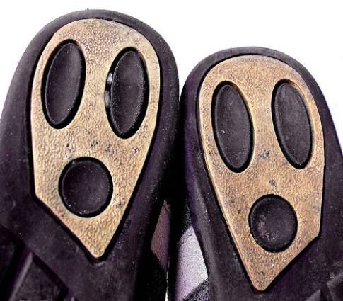
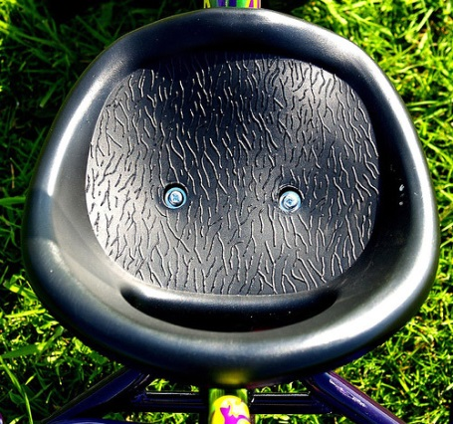
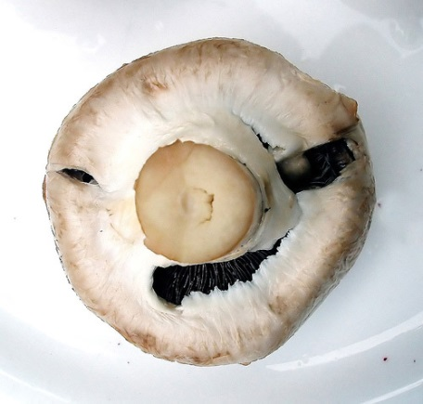
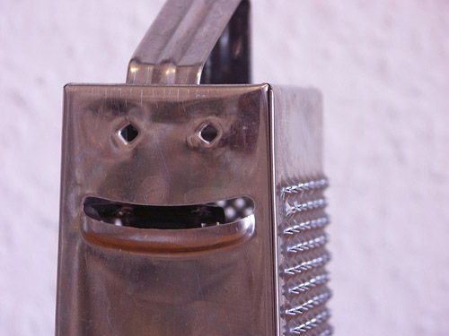
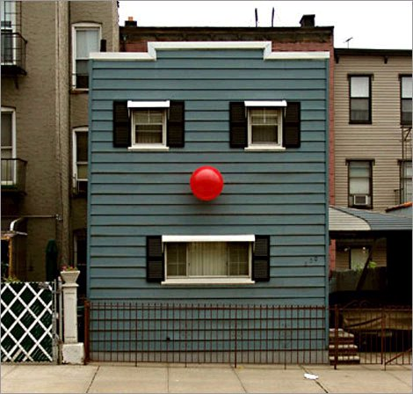
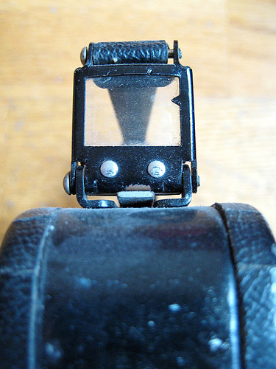
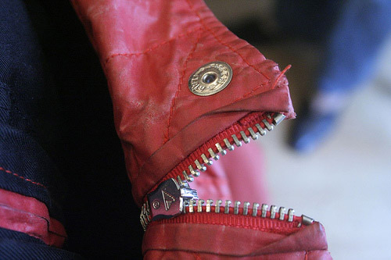
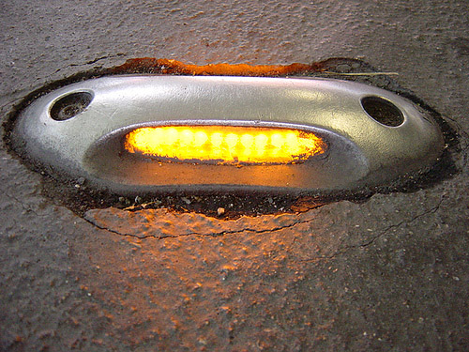
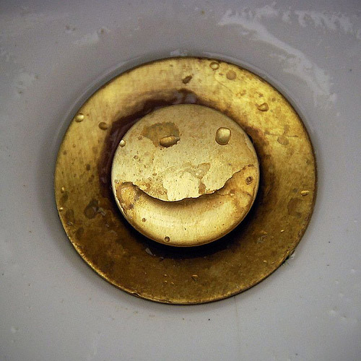
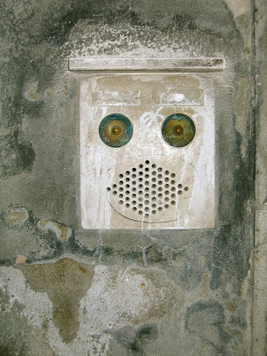
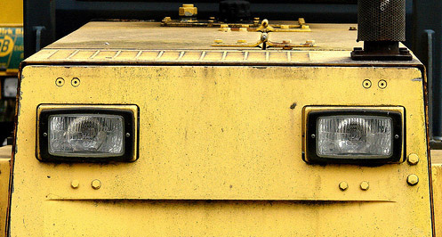

Slide 7
Mi fontos a felismerésben?
Az azt alkotó részek, kiugró elem(ek) (komponens/vonásinformáció) – 1-2 speciális esetet leszámítva ez ritkább!
  Chaplin bajusz
  Einstein haj
Általában kell a közöttük fennálló reláció is – multidimenzionális döntés!
  Elsődleges vs. másodlagos relációk
Legtöbbször tehát az EGÉSZ KONFIGURÁCIÓ EGYÜTTESEN VEZET A FELISMERÉSHEZ!

Slide 8
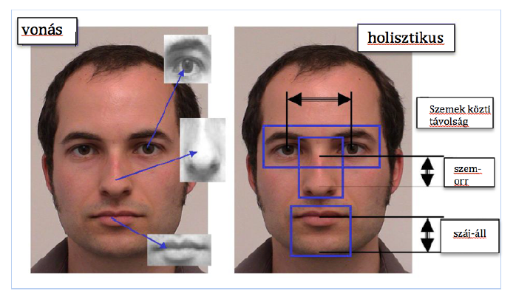
vonás
holisztikus
szemek közötti távolság
szem – orr
száj – áll

Slide 9
Érvek a konfigurális feldolgozásra (1)
Harmon (1973) – képdegradálás még vezethet felismeréshez
Homályosítás is, de nem minden degradálás (pl. fotonegatív)

Slide 10
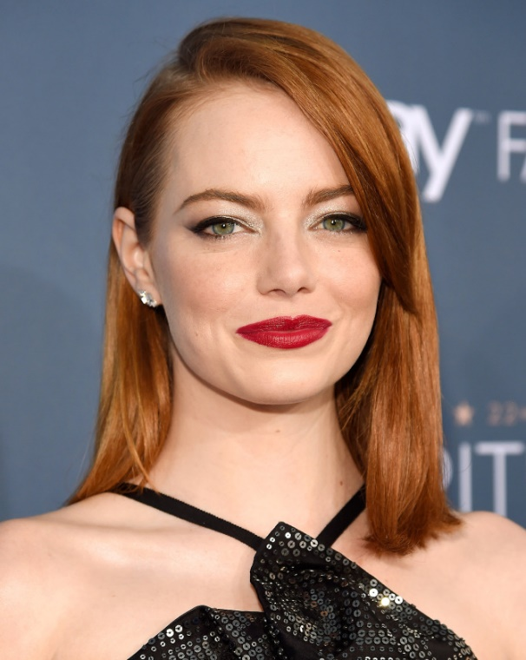
Az első kísérleti bizonyíték: Yin, 1969 – felfordítási hatás

Slide 11
Specialitása: felfordítás esetén nehezebb a másodlagos relációk helyes megítélése!

Slide 12
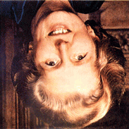
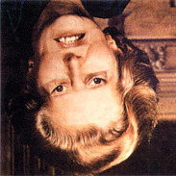
Érvek a konfigurális feldolgozásra (2)
Thatcher – illúzió (Thompson, 1980)
Fordított állású arcban nehéz észrevenni az egyenes állású
szemeket és szájat – visszafordítva azonnal feltűnik a gond.

Slide 13
Joggal adódik a kérdés …
Ez a biztos érv a konfigurális feldolgozás mellett?
Netán ez a felfordítás valamely specifikus jellegzetessége?
Terv: keressünk olyan jelenséget, amely egyenes állású arcok esetén is az egészleges feldolgozás mellett érvel!

Slide 14
Egészleges/holisztikus feldolgozást támogatja: „összetettarc-hatás” (Young és mtsai, 1987) – a részek nagyon erősen integrálódnak egésszé!

Slide 15
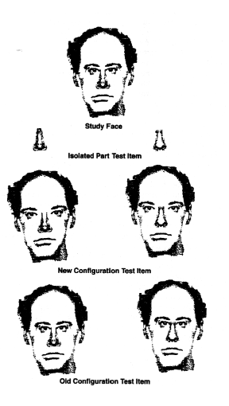
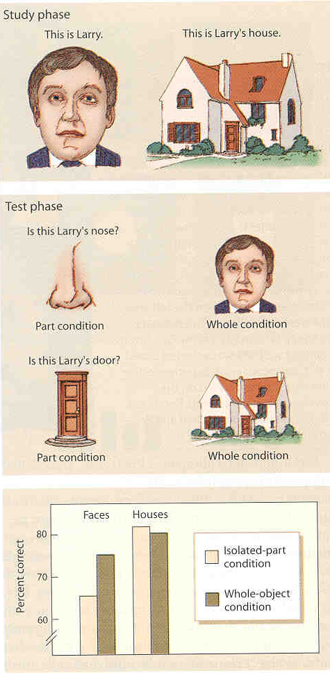
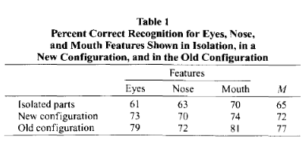
Tanaka és munkatársai
(1993, 1997)
Kontextusban könnyebb felismerni, mint elkülönítve
Arcok vs. tárgyak!

Slide 16
Vonás vs konfigurális feldolgozás – két külön út!
Collishaw és Hole (2000): arcok manipulálása különféleképpen, hol a vonásokat, hol a konfigurális információt manipulálták, illetve mindkettőt.
Kapták: amelyik infóra lehetett támaszkodni, az alapján ismerték fel az arcokat. Ha mindkét típusú információ sérült, akkor az alanyok találgattak.

Slide 17
2. Korai klasszikus arcfeldolgozási modellek
Bruce és Young 1986-os modellje

Slide 18
A legfontosabb kérdés:
Milyen állomásokon keresztül, milyen információk feldolgozásával és integrálásával jutunk el a felismerésig?

Slide 19
Kezdeti modellek
Elvük: az arcészlelés egy speciális vizuális feladat, így a feldolgozási állomásokat és lépéseket a vizuális feldolgozás egyes állomásaival/lépéseivel kell azonosítani!
A legsematikusabb elképzelés mindezek alapján:
  3 lépéses feldolgozás
    Vonásdetektálás (~V1/elsődleges látókéreg)
    Identikumtól független információ feldolgozása (kor, nem, rassz, érzelmek) (~magasabbrendű vizuális területek)
    Beazonosítás (~multiszenzoros feldolgozás, asszociációs területek)

Slide 20
Bruce és Young modellje
1986

Slide 21
Két alapfeltevés
Az arcfelismerés nagyrészt egymástól elkülönülő információk feldolgozásának halmaza
A felismerés számos diszkrét, egymást követő állomáson jelenhet meg
  Ez életből vett példa, elég, ha csak arra gondolunk, hányféleképpen ismerhetjük meg ismerőseinket!

Slide 22
Arcokat 7 különböző kód alapján azonosíthatunk …
Képi (vonás) alapon
Strukturális alapon (a tényleges felismeréshez eddig el kell jutni)
Vizuális úton nyert szemantikus kód (kor, nem pl.)
Identikum-specifikus szemantikus kód (csak akkor érjük el, ha valóban ismerjük az illetőt)
Név kód
Érzelmi kód
Beszéd kód
(a két utóbbiról feltételezték, hogy ezek független folyamatok)

Slide 23
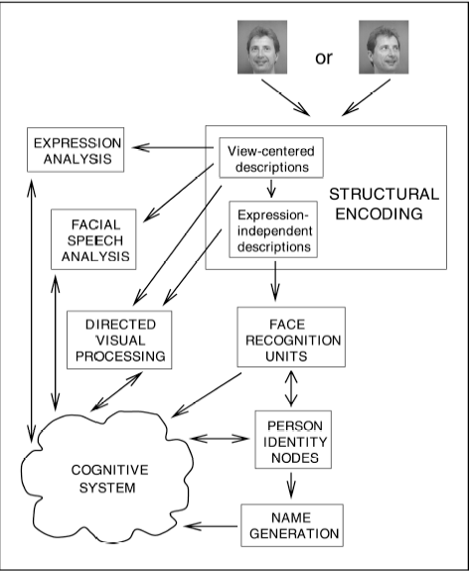
A modell működése
Látunk egy arcot
Belső képi reprezentáció kialakítása (strukturális alapon, nézőpont-függő, de érzelemtől független)
Ha ismerős – FRU (arcfelismerő egység, nézőponttól független) (gyorsabb lesz a feldolgozás!)
Aktív FRU – aktiválja a PIN-t (személyazonosítási csomópont, multimodális, kapu a szemantikus infók felé)
Név hozzátársítása
Kognitív rendszer (minden egyéb információ, mely nem szükséges a tényleges felismeréshez, de melyeknek birtokában vagyunk)

Slide 24
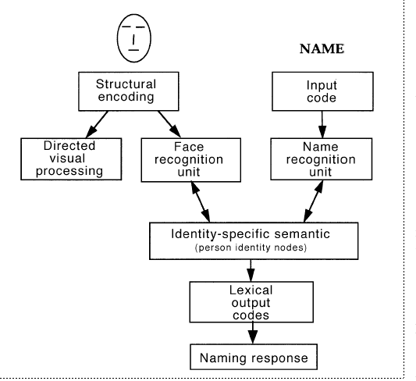
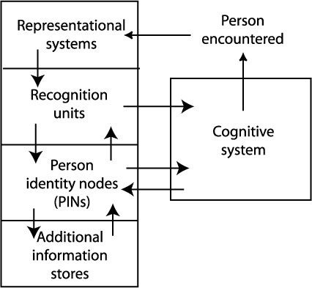

Slide 25
A modell értékelése
Máig számos arc-kutató ebben az elméleti keretben interpretálja eredményeit, tehát „valamiért” fennmaradt!
„Mai” szemmel legnagyobb hiányossága: nincs idegrendszeri vonatkozása, lokalizáció!
Máig vitatott: felismerés és érzelem-feldolgozás elkülönülése, illetve ennek mértéke.
Későbbi órákon ezekre visszatérünk …

Slide 26
3. Az arcok idegrendszeri reprezentációja
Valentine (1991, 1992) arctér elképzelése

Slide 27
Az újabb kérdés(ek) …
Ha ennyi ember relatíve gyors és pontos felismerésére vagyunk képesek, akkor vajon hogy „tároljuk”/kódoljuk be/reprezentáljuk őket?
Hogyan kerül be új elem?
Vannak-e a rendszernek specialitásai?

Slide 28
Ezekre a kérdésekre ad választ Valentine multidimenzionális arctér elmélete (1991)
Elve: az arc egyes vonásai (dimenziói) 1-1 tengelyt képeznek egy N-dimenziós koordinátarendszerben, ahol minden egyes egyedi arc tehát egy pont lesz az N-dimenziós térben

Slide 29
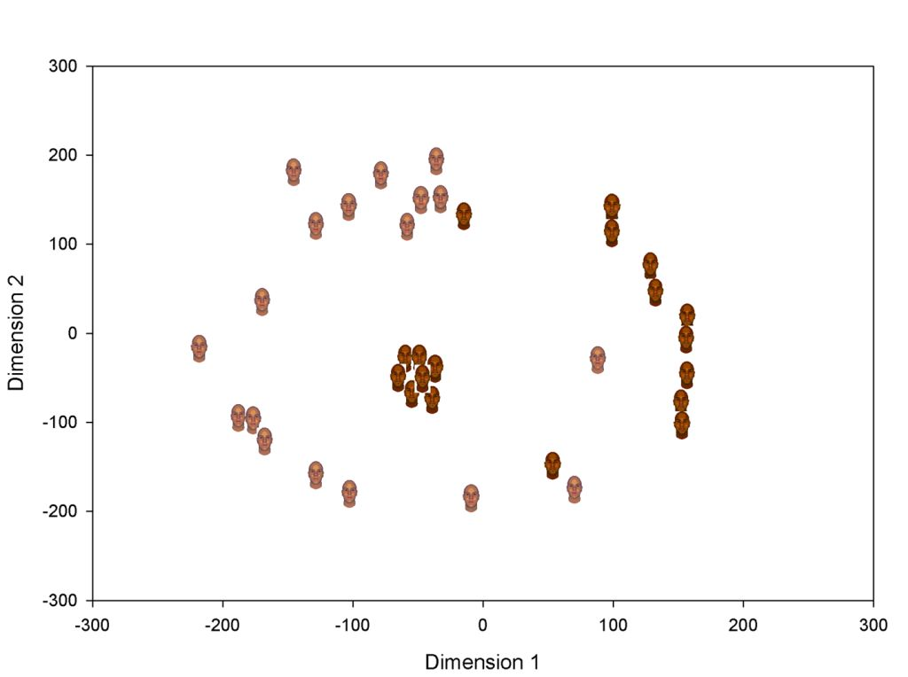
Példa 2 dimenzió esetében

Slide 30
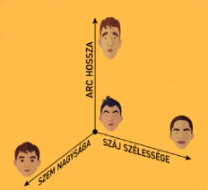
Példa 3 dimenzió esetében

Slide 31
A modell két verziója
Normaalapú modell
  Feltételezi, hogy van a koordinátarendszernek egy origója, az átlagarc
Példányalapú modell
  Nincs origó, az egyedek nem vektorok, hanem pontok
  Újabb verziója: az arcok nem pontok, hanem sejtek (ún. Voronoi-sejtek), melyek mérete egyediségüktől (nem tipikus vonásainak mértékétől) függ

Slide 32
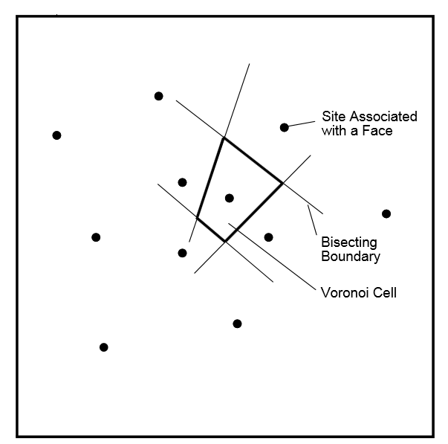

Slide 33
Melyiknek lehet igaza?
Nem tudni, hiszen gyakorlatilag mindkét modellel megmagyarázhatók jelenségek.
Példa #1: az átlagos kinézetű embereket hajlamosak vagyunk összekeverni
  Normaalapú magyarázat: nagy átfedés sok dimenzióban
  Példányalapú: a sok sejt „felhőcskévé” sűrűsödik
Példa #2: nagyon egyedi arcokat gyorsan fel tudunk ismerni
És ….

Slide 34
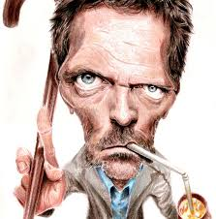
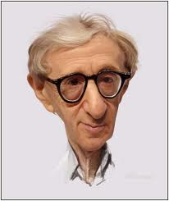
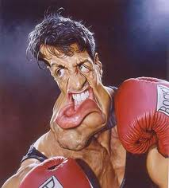
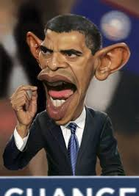
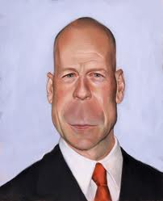
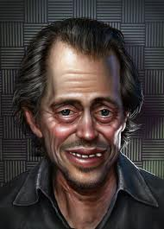
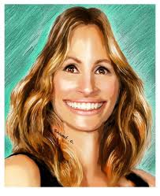
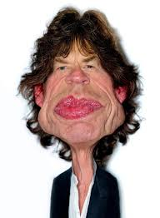
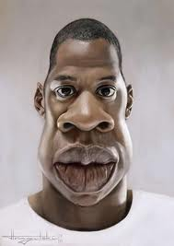
Karikatúra-hatás

Slide 35
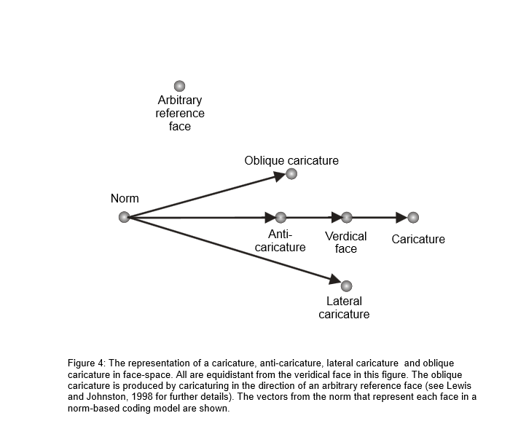

Slide 36
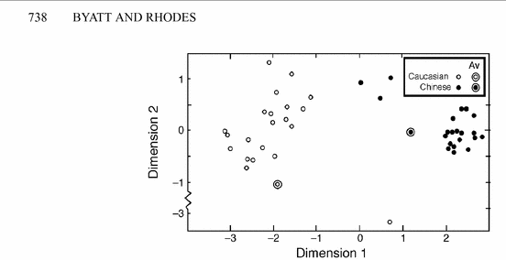
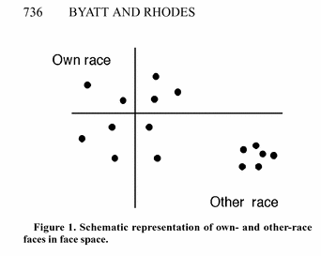
És még egy …
ORE (other race effect, másik rassz hatás) – az arcészlelésben jelentkező csoportos torzítások egyike

Slide 37
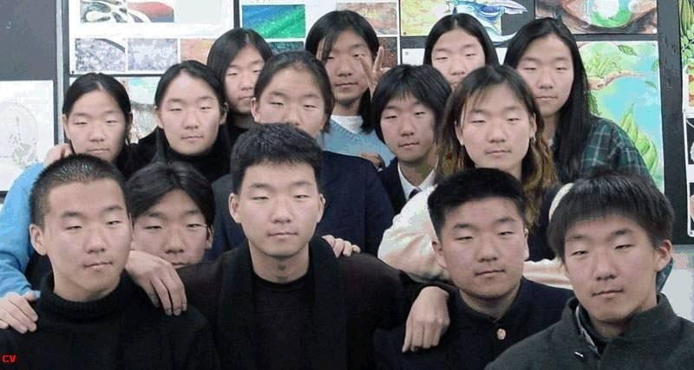
Nyerj két repülőjegyet Pekingbe!
A regisztrációdhoz nem kell más, mint helyesen válaszolni a lenti fotóval kapcsolatos kérdésekre.
Sok szerencsét!
1. Melyik tanuló tűnik álmosnak?
2. Melyik a fiú ikerpár?
3. Melyik a lány ikerpár?
4. Hány nő látható a képen?
5. Melyikük a tanár?
☺

Slide 38
Akkor nincs remény?
A jó hír: valódi interakció során kialakítható a megfelelően részletes reprezentáció!
Ez már utal arra, hogy a reprezentációnk nem fix, hanem időről időre módosul, a rendszerünk tehát flexibilis!
A leglátványosabb példa: arcadaptáció-függő utóhatás!

Slide 39
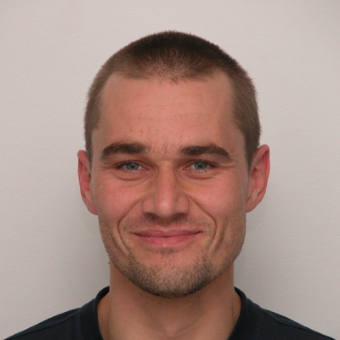
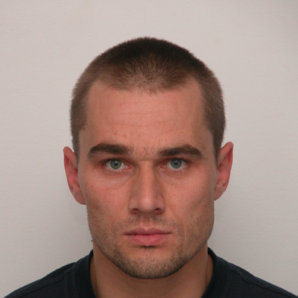
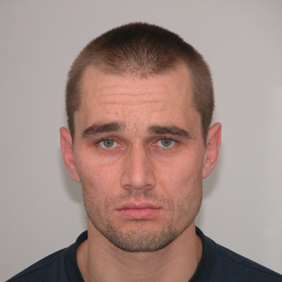
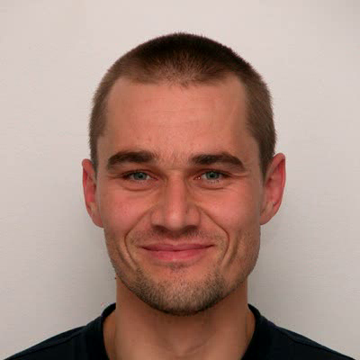
Morfolás

Slide 40
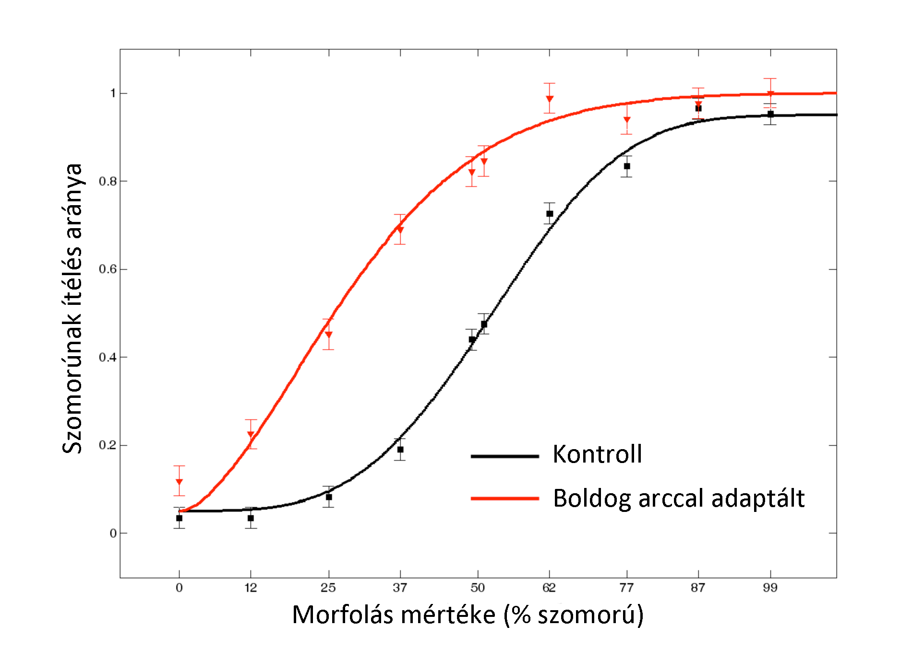

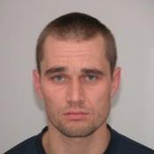

Slide 41
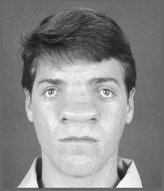
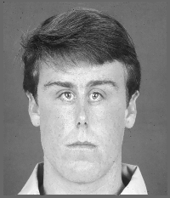
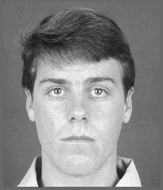
Webster és mtsai., 1999
  Egy torzított archoz való adaptáció
  egy semleges arc percepcióját
  ellenkező irányba „tolja el”

Slide 42
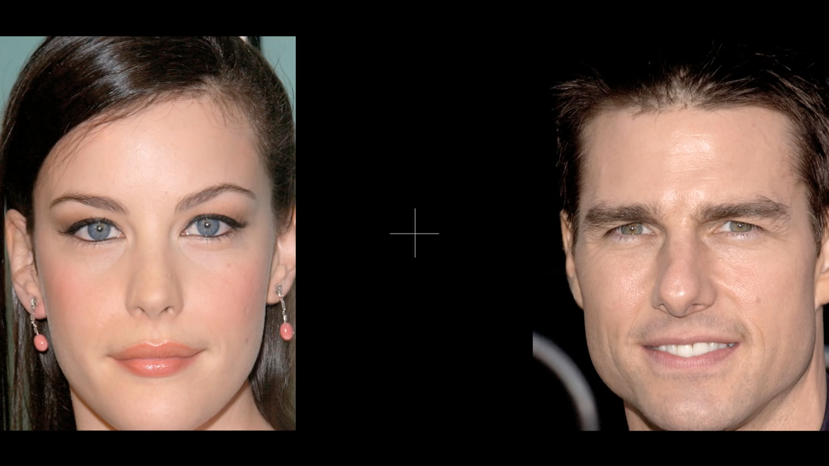

Slide 43
Óra | Időpont | Téma
1. | február 5. | Óramegbeszélés
2. | február 12. | BETEGSÉG MIATT ELMARADT
3. | február 19. | Az arcok speciálisak (?), korai modellek, arcok reprezentációja
4. | február 26. | Fejlődési adatok
5. | március 5. | Az arcon tükröződő érzelmek
6. | március 12. | Szociális aspektusok (tekintet iránya, nem, kor, attraktivitás)
7. | március 19. | Tavaszi szünet
8. | március 26. | 1. Zárthelyi dolgozat
9. | április 2. | Az arcok idegi reprezentációja - elektrofiziológia
10. | április 9. | Az arcok idegi reprezentációja – képalkotó eljárások
11. | április 16. | Az arcfelismerési zavar I.
12. | április 23. | Az arcfelismerési zavar II., fejlődési rendellenességek, pszichiátria és arcok
13. | április 30. | Alkalmazások és érdekességek
14. | május 7. | 2. Zárthelyi dolgozat
15. | május 14. | Javító-/Pótló ZH alkalom

